Slide 1
教师的五重境界
常州市武进区卢家巷实验学校
赵亚东
2021.2
START<
Copyright © 2021 Star Voyage. All Rights Reserved

Slide 2



这里输入页面标题
这里输入页面副标题
如果一件事短期看来有价值，中期不明朗，长期有害，这件事绝不能做；
如果一件事短期看不到价值，中期不清楚，长期有益，这件事一定得去做。
教育应当关注的正是长期价值。探索哪些有益、哪些无益应当成为教育者的追求。
GREEN
这里输入本页总结，这里输入本页总结。
这里输入本页总结。
Copyright © 2018 Star Voyage. All Rights Reserved

Slide 3
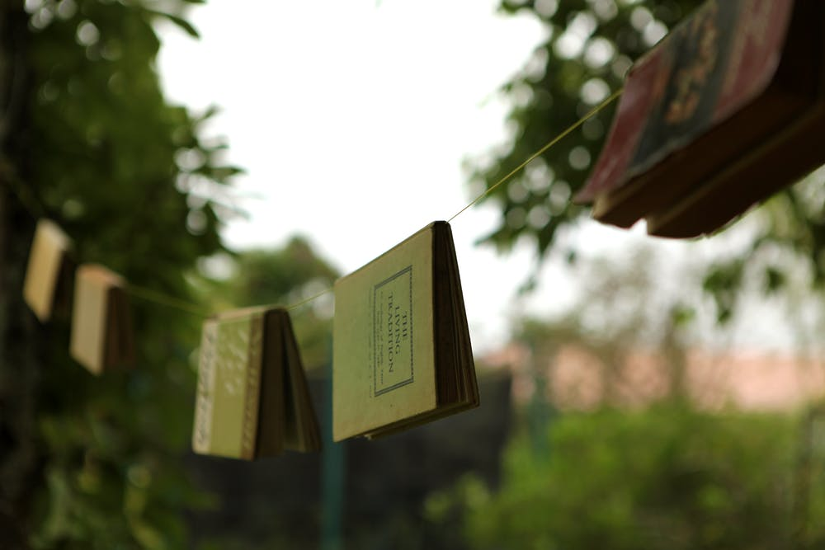
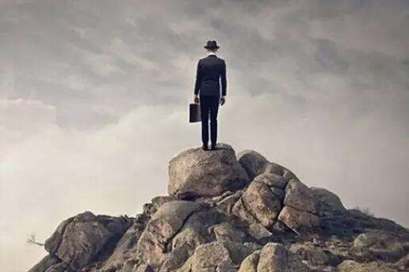
教育不能短视，因为人生不是短跑。教育工作者不能各管一段。
好的教育应当对人的影响积极而久远。

Slide 4
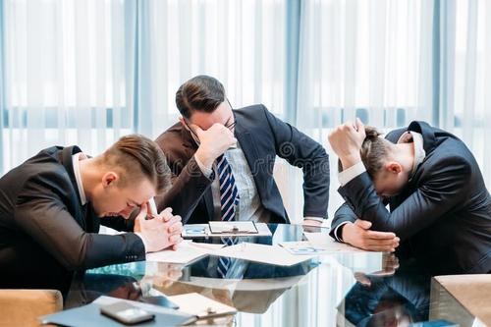
preface
“45岁以后的人，如果到了年底，能说这一年没有虚度，已经是了不起的成绩了。”可见作者对教师现状多么悲观。

Slide 5


preface
别说正确的废话，别净说些没用的！尤其是升旗仪式和班会课上。

Slide 6


人们不能用嘴投票就会用脚投票，一定倒逼着教育进行改革。

Slide 7
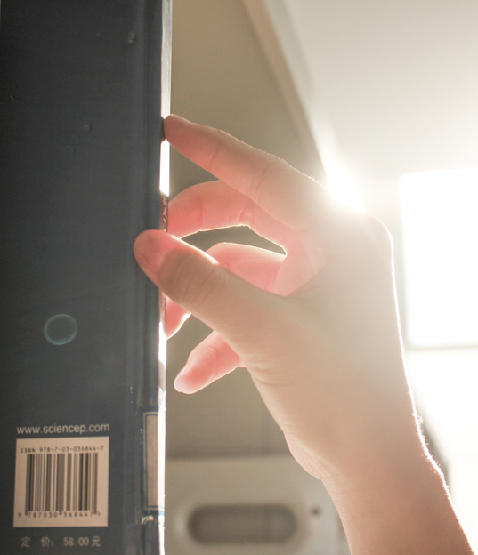
人类社会几千年来有两样东西始终没有进步，那就是道德与智慧。
而这两样，正是教育的核心内容之一。
Notes:
wps稻壳儿七月上原创链接：http://chn.docer.com/works?userid=390257647

Slide 8

什么是世界上最远的距离？
一家人近在咫尺，却都在沉默地玩电脑、手机。

Slide 9

一个成功的教育者，能洞察经验的规律，理性地创设教育情境以实现理想的教育结果。
如果永远都以成绩来评价学生，那么学生的个性永远都得不到张扬。教师的真性情往往是学生最好的个性催化剂。

Slide 10
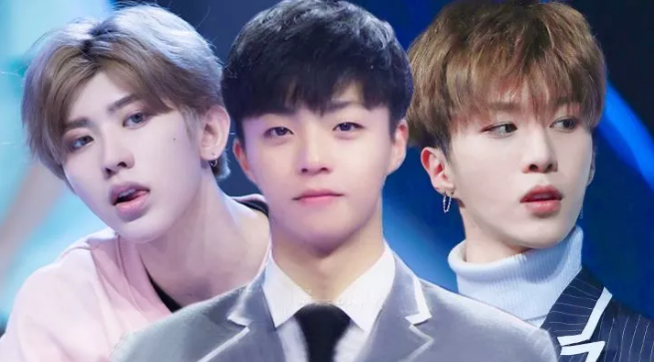
现在很多的学校阴气太重，培养不出男子汉。

Slide 11

没有触动学生，即使你把遥控器按坏，他的频道也无法切换。

Slide 12


教育要顺势而为，不能硬来。教师的任务不是让学生学习，而是让学生热爱学习。当学生热爱学习了，还有什么学不好呢？

Slide 13
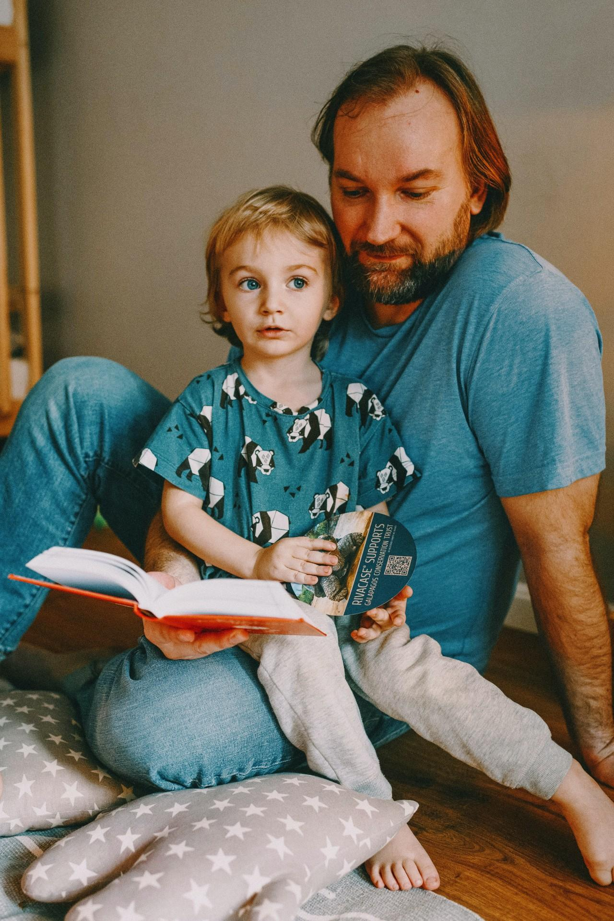
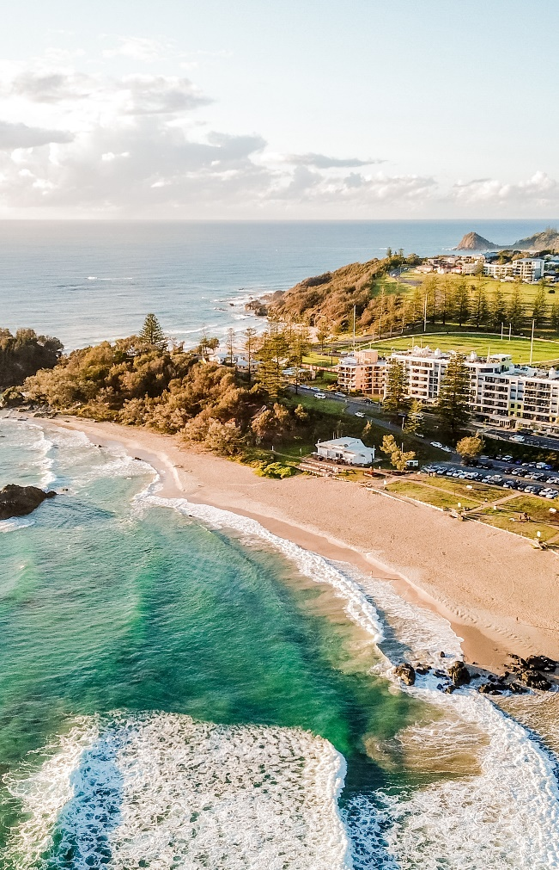

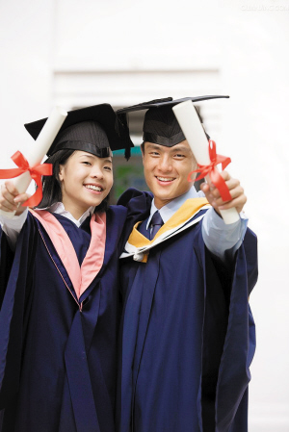
在惩罚中，我们慢慢成长。因为偏爱你，所以才让你疼得厉害，才会更加严厉地惩罚你。
学校本该给家长指点迷津，可有的学校、有的领导、有的老师却让家长误入歧途。
关注知识技能之外的学生发展领域，才是教育的本质。
一位教师如果学生毕业之后仍然尊重他，那才是真的尊重。

Slide 14
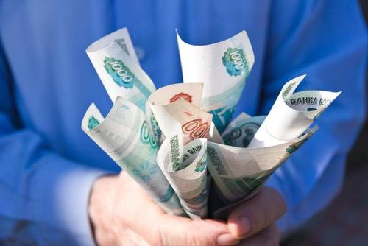


有一些学校，有一些老师，把所有的工作都金钱化，
却忘记了教育乃是一项讲良心的事业，根本没办法用金钱和工作量来衡量。

Slide 15
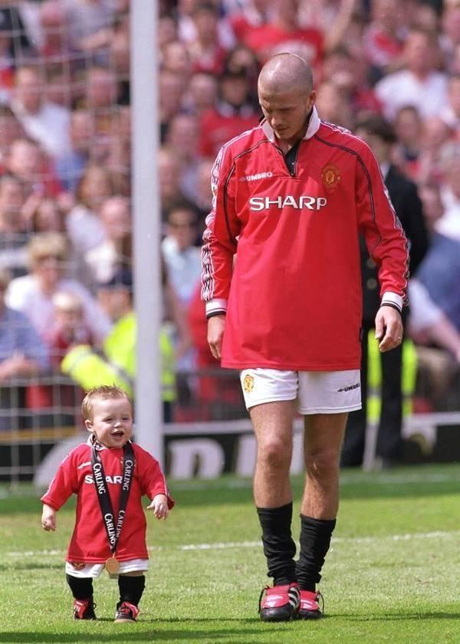
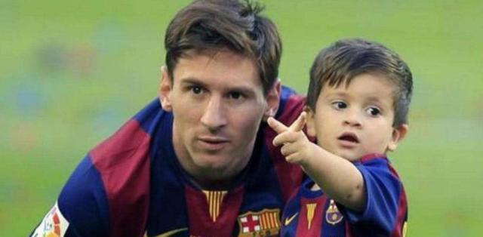
如果孩子没有觉醒，你硬裹挟着他走你要他走的路，
无论它跟不跟你走，结果都是两败俱伤。
那些强迫孩子放弃兴趣爱好的父母，要多愚昧就有多愚昧。

Slide 16

自序

Slide 17


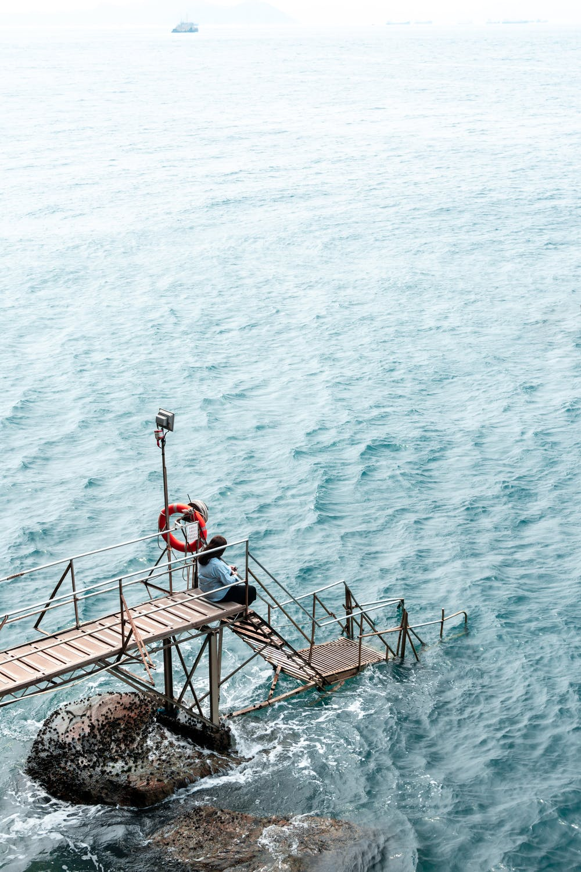

微信上一位外地的教师朋友给我发消息请我支招。
因为工作出色，
县教育局请她在全县教师大会上做一个30分钟的发言。
求
一
助
想了三天，慌了三天，混乱依旧

Slide 18



我们成为微信好友纯属偶然。她在不经意间进入我的博客，然后很勤奋地读我的每一篇博文并坚持留言。
今年春节期间更是达到顶峰，她在去亲友家拜年回来后就上网读我的文章，每天读好几个小时，还不时地跟我交流读后感，让我很感动。

Slide 19

我对她说：
“就谈谈你有关教育阅读的故事吧，跟大家介绍你是如何废寝忘食地读博客、读文章、读书的，重点讲一讲这其中的心路历程。要想脉络更清楚的话，可以分几个阶段来谈，通常分三个阶段比较合适。”

Slide 20

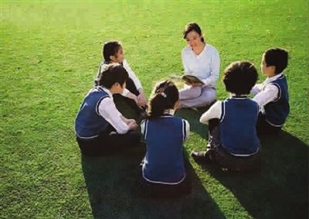

读书是开阔眼界、反思否定自己从而进入新境界的过程，
三个阶段可以根据自己对教育理解的不断深入来划分。
两个自我否定就是三个阶段

Slide 21
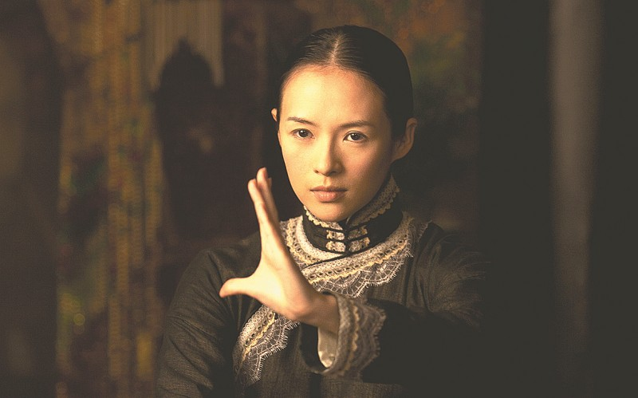
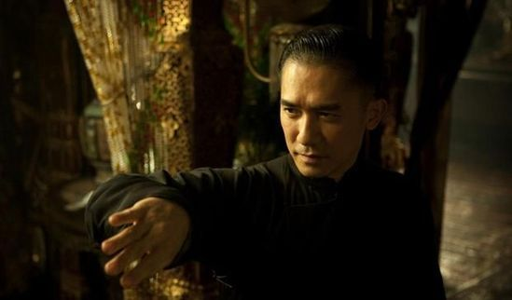

进一步举例
电影《一代宗师》里，章子扮演的宫二对梁朝伟扮演的叶问说：‘我爹告诉我，学武之人通常会经历三个阶段——见自己、见天地、见众生，我见到了自己，也算见了天地，却见不到众生。

Slide 22
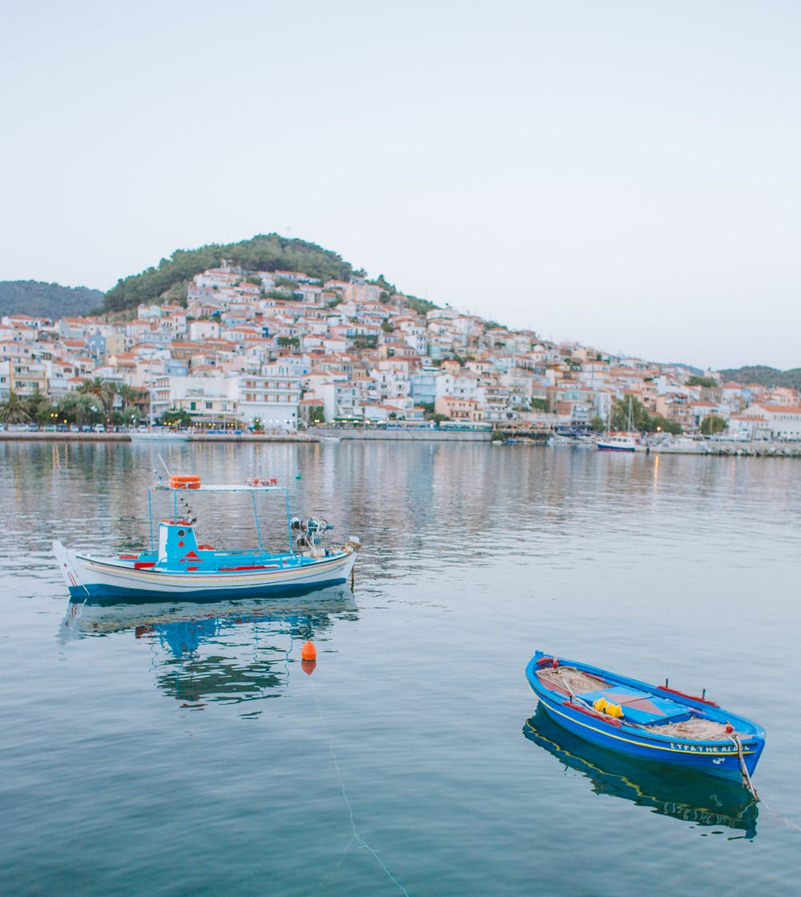


开阔眼界
反思否定自己
进入新境界美好
不学习，不成长，真可怕
读 万 卷 书 ，行 万 里 路

Slide 23


对教师职业的理解
Our plan
初上讲台
第一个阶段：教知识
满脑子想的都是教材教法，想着怎么样把每节课的知识点落实。
第二个阶段：教方法
把关注点从教转移到学生的学
逐渐减少自己讲课的比重，而留给学生更多的时间去预习、探究、试错乃至请学生上台讲题。

Slide 24
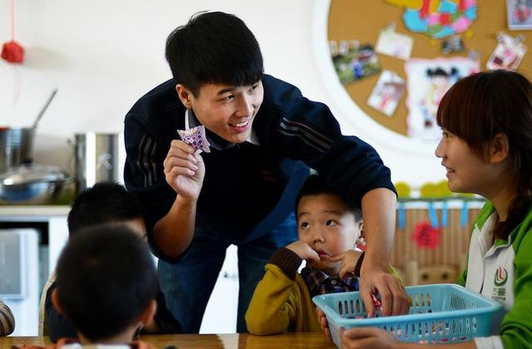


开始用更多的时间去关注每一个学生的学习状态
第三个阶段：教状态
判断哪些学生是真心喜爱学习，哪些是在被动应付，哪些学生悟性强，哪些学生虽然勤奋却学得吃力。
教育视野有一天突然打开
第四个阶段：教人生
当我将视野从学生的学习扩大到他们的兴趣、气质、品性之后，教育的世界就更加宽广了。这个时候，我不再只是一名学科教师，而成为了一名真正的教育工作者。
教师的职责不仅是教书，还要育人。
第五个阶段：教自己
自己做到了，才有可能要求学生去做。桃李不言，下自成蹊。教育不是说教，而是影响，是感染，是熏陶。教师这个职业不是教，而是学，教师自己首先要成为终身学习者。

Slide 25



教 / 就 / 是 / 学/ / 学 / 就 / 是 / 悟 /
二
ER
本来是帮助别人梳理思路，
却在这一过程中梳理了自己的思路。

Slide 26

带第一届学生是为了证明自己可以当好班主任；带第二届学生是为了学校给的承诺——班级带好了就让我带奥赛班；带第三届学生是为了职称，为了荣誉；现在当班主任，是为了让学生遇见最好的自己，也为了自己的成长。
成长

Slide 27


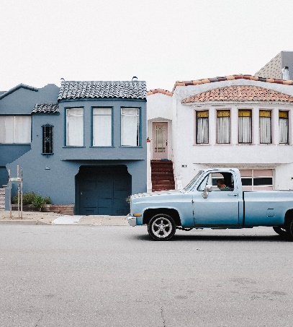


理清思路
做教师是在教自己，对自己的认识越清晰，才能更好地悦纳自己，进而在工作中将自己最好的一面展示出来，让包括学生在内的所有人遇见更好的自己。

Slide 28
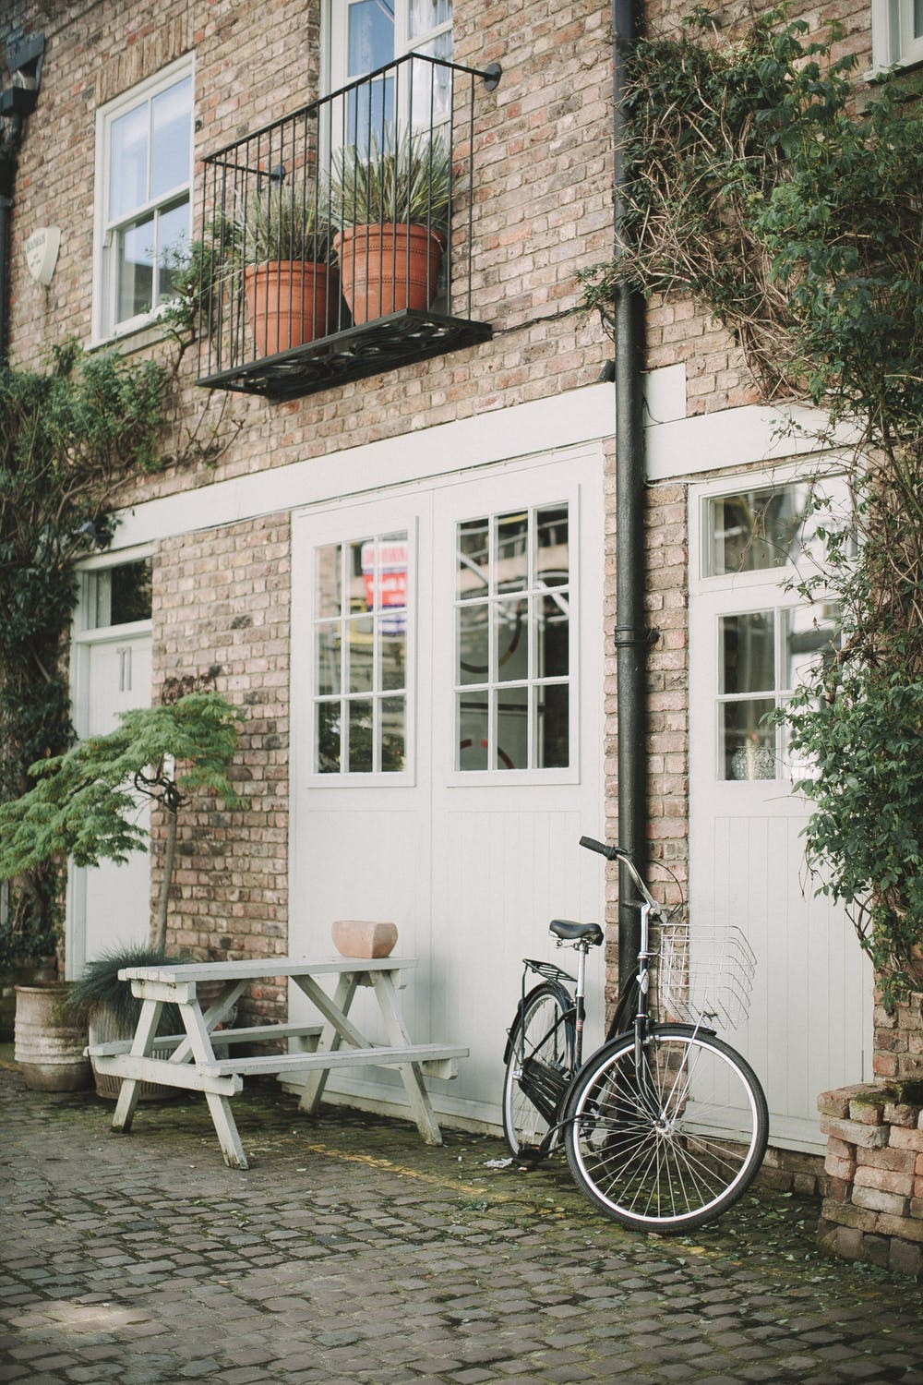
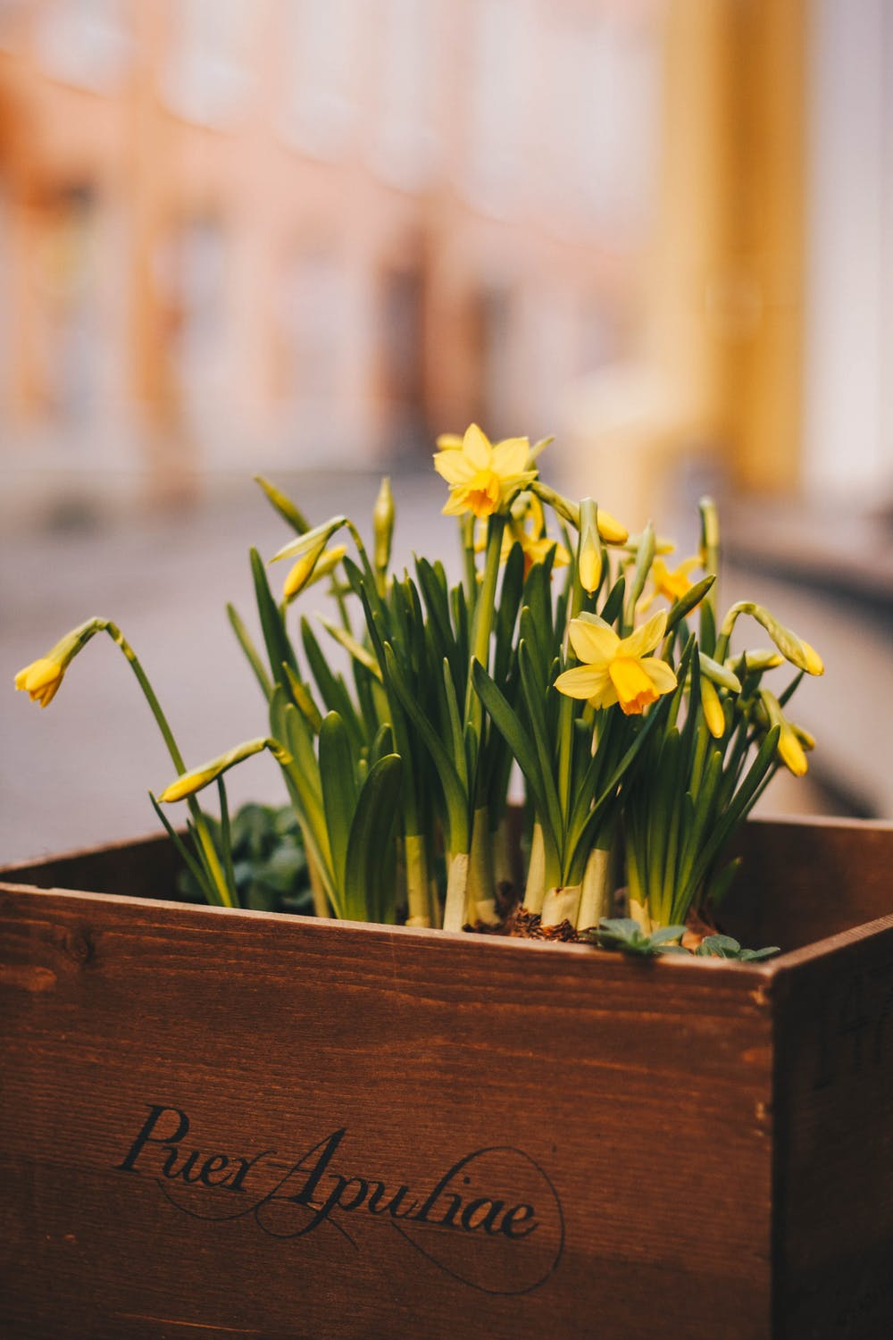
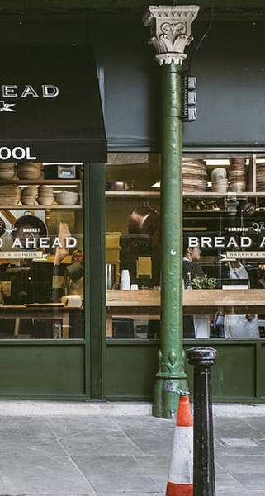
三
SAN
本书中收录的文章写作时间跨度近10年。根据五重境界的划分，文章大致分为五个部分。

Slide 29

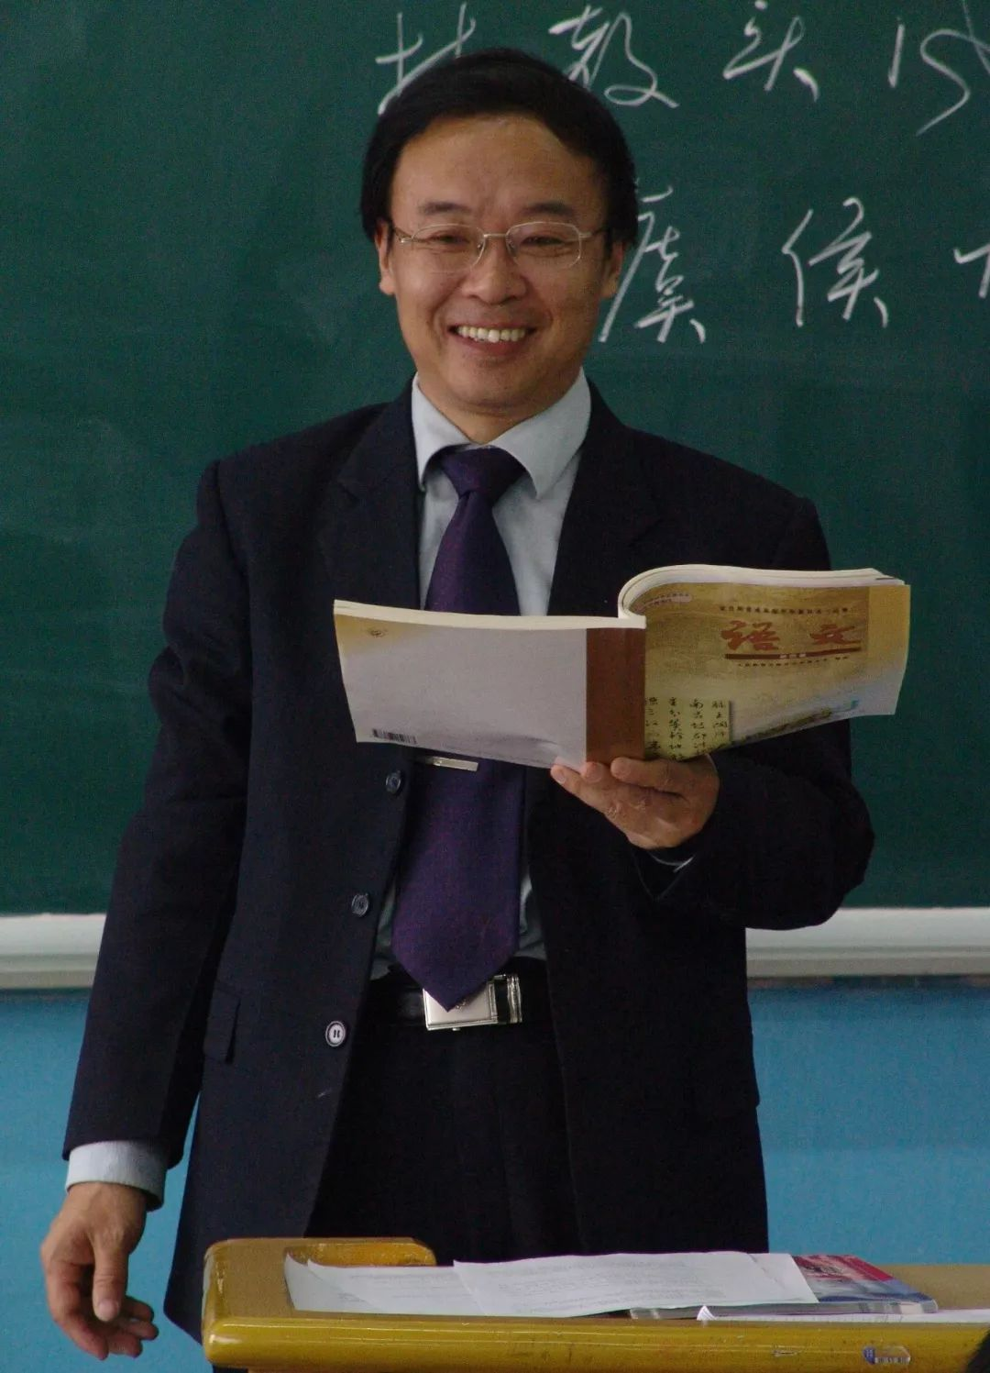
总/体/而/言
我 不能算是一个十分勤奋的写作者，做不到像李镇西老师那样每天坚持写几千字。我只在有感而发时写，但又怕人性懒惰，长时间无感而发，于是折中一下，规定自己平均每周要写一篇。平时工作中头脑里灵光乍现时便把要点马上记录下来，晚上或周末再补充成文。寒暑假时间相对宽松，平时若有欠债便可一并补上，往往还能超额完成。

Slide 30

回顾过去的十年
我对自己仍在教育的道路上不断前进感觉很欣慰。随时留下文字的好处之一便是能看到自己在不同阶段的心路历程。本书最后两辑“教人生”和“教自己”中的文章绝大部分都是最近两三年所写，反映出我在教育思考方向上的转型。《班主任兵法》把“术”做到了一定的高度，我现在的角色不同，因此更关注教育之“道”。

Slide 31
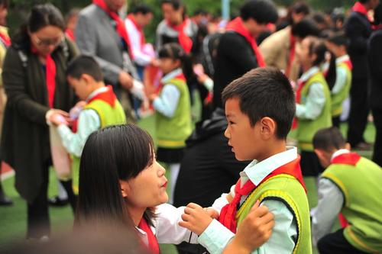
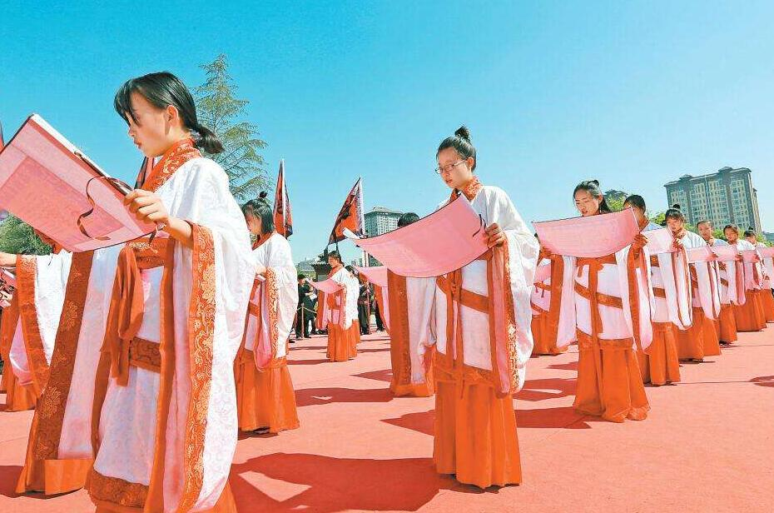

这五重境界并无绝对的高下之分，只是代表了教师工作五个不同的方面。
教给学生知识和技能，探索、掌握不同的教育方法是所有科目教师的基本功，回避不了。与此同时，心里面有对世界、对人生和对自己的理想，才会看见不同的教育气象，即便与别人做着同样的事情，结果也会更加理想。况且，这五个境界也很难清晰地划分，有的时候，你以为自己在教知识，其实也在不知不觉地教人生。

Slide 32
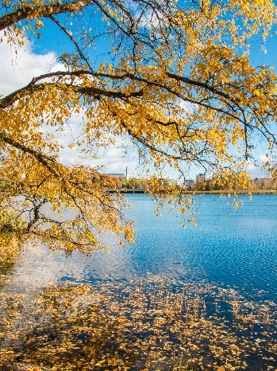
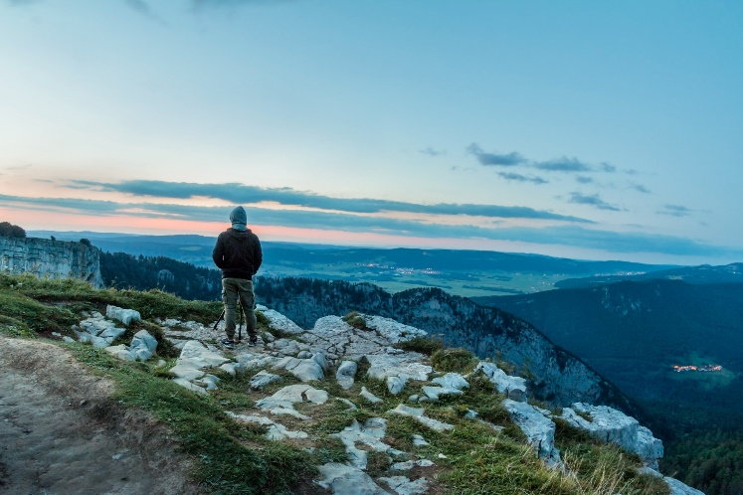

作为一名基础教育的实践者，我知道自己在做什么，也激励自己不断努力更早更快地拨云见日、看清未来。即便我对人生、对自我做了一些思索，仍旧有不少困惑，和其他同行一样，我依然是一个教育的寻道、悟道者。囿于本人的学识见解所限，书中文章难免有粗鄙浅薄之处，恳请批评指正。

Slide 33

没谈过恋爱的
孩子长不大

Slide 34

没谈过恋爱的孩子长不大
“早恋”一词大约是中国人的发明吧，西方人是不大有早恋一说的。不但没有，还视男女生的交往为正常。

Slide 35

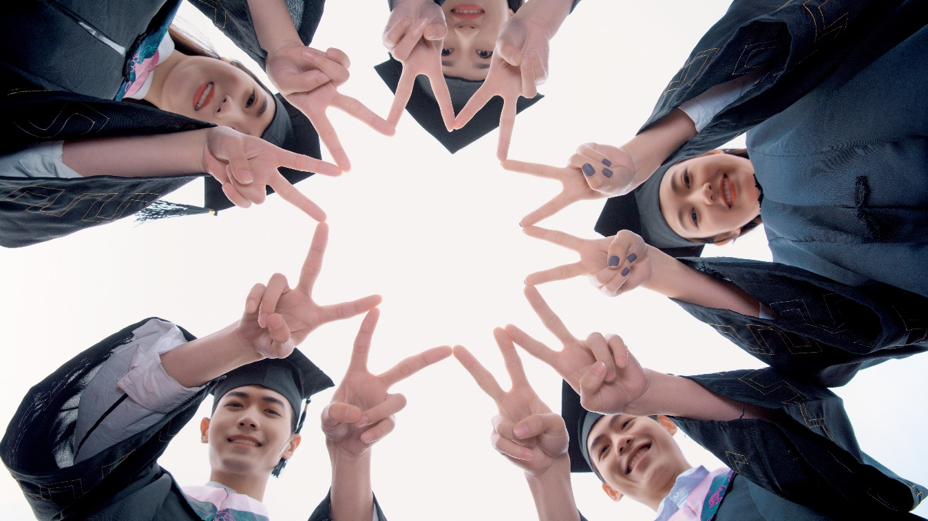
早恋
我认识的一位美国教授的儿子下棋有天赋，已经拿过好几个全国冠军，读高中之后突然发现高中的女生不喜欢下棋的男孩儿，于是放弃象棋，改练吉他。在我们看来，这几乎就是玩物丧志，是要痛加贬斥的。这位美国教授倒好，一点儿也不干涉。儿子在棋艺上没有任何进展，却追到了自己喜欢的女孩儿，后来考上了很好的大学，还拿到了全额奖学金。教授为此很自豪。

Slide 36
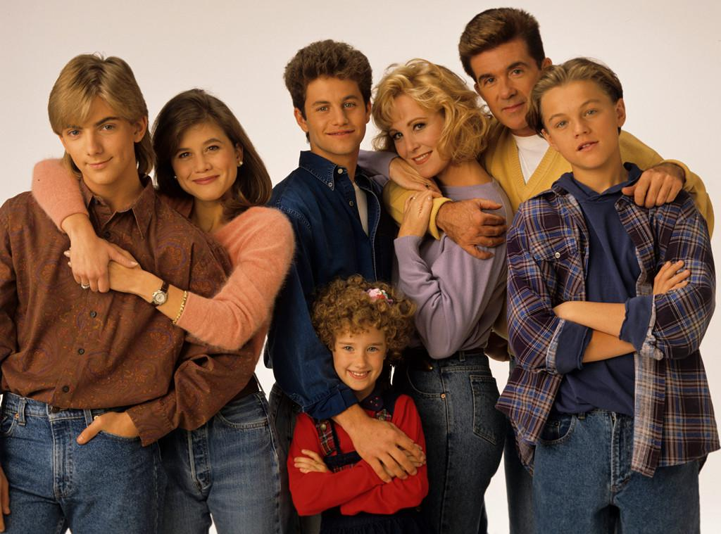
成长的烦恼
还有在我们看来更“过分”的。
一个十四岁的男孩儿约了同班一名女生周末去看电影，因为地方比较远又没有到驾车的年龄，男孩儿的父亲竟开车送他去，完事了再开车接他回来。经常看美剧的朋友，对这样的情节应该不觉得陌生。

Slide 37



因为他们觉得孩子到了跟异性交往的年龄就应该放手让他们去。
一位美国母亲说得更直接，一个孩子如果被别人甩过，又甩过别人，情感上多半就成熟了。
这个时候让他独立生活，父母亲绝对可以放心了。
美国人为什么这么做？

Slide 38
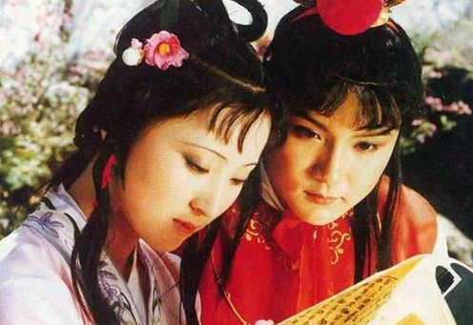
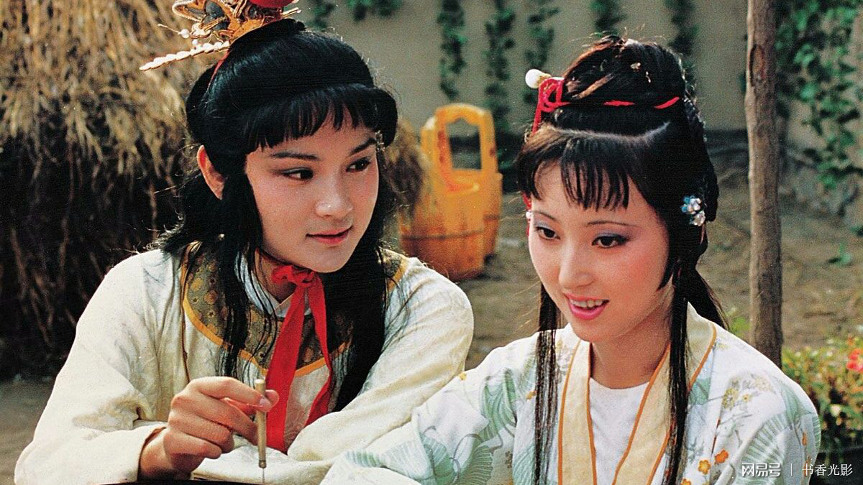

中国的父母可能会对这样的观点目瞪口呆。这里面有文化的差异，究竟是别人太开放还是我们太保守？
中国古代大多数年代结婚年龄都很早，《红楼梦》里那些爱情故事的主人公大都是十五六岁的少年，换到今天都还没上高中。《诗经》里那些脍炙人口的诗句，如“关关雎鸠，在河之洲。窈窕淑女，君子好逑”等，描述的正是少年男女“早恋”的场景。古人尚且如此开明，我们为什么如此封闭？

Slide 39


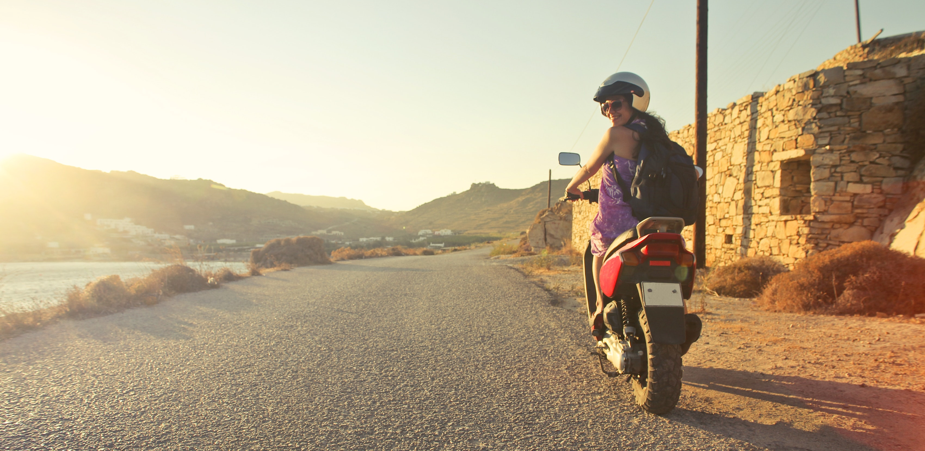
还是教育观念的问题。
在文学作品中，早恋很美好，在教育中，早恋很让人头疼。
教育者首先担心早恋会影响学习。
这个其实很容易被否定，成年人是否因为谈恋爱而影响工作？有人会，但从来没有人会认为两者之间有必然的联系。
三种态度。
反对早恋，希望孩子一心一意学习，这是第一种态度；控制早恋，最好使其能促进学习，这是第二种态度。两种态度其实都很功利，目标指向都是学习。如果目标指向变为孩子的成长，就会有第三种态度：理性看待孩子的“早恋”，将其视为“早练”。

Slide 40

“早练”
一说来自于著名的性教育专家陈一筠。
陈一筠认为，现在孩子性成熟较早，在成年前有很长一段时间处于“性待业期”。
在此期间，有一些与异性交往的经验其实对孩子今后的婚姻生活大有帮助。

Slide 41
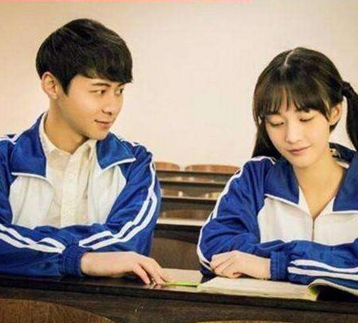
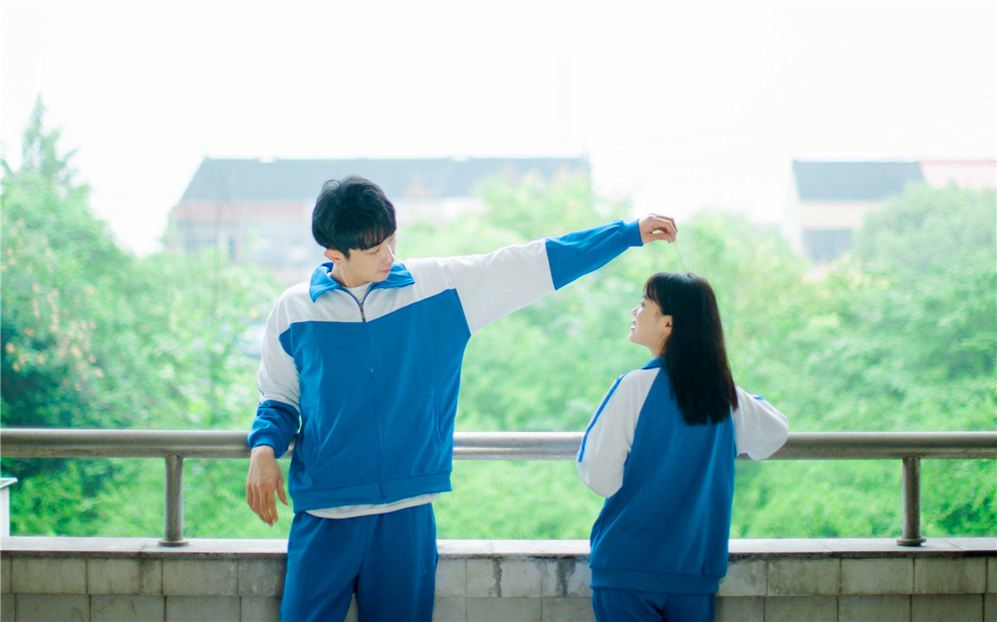
我们教育孩子，不就是希望他们未来有幸福的人生吗？所以，小的时候让他们操练起来，其实是有益的体验。否则，就会有从没有谈过恋爱的“乖”孩子成年之后不知道怎么追求心仪的异性，屡次失去机会，到时着急的还是家长。
幸运的是，在我认识的家长中有越来越多的人对此持开放的态度。我们学校的一名学生会主席品学兼优，却有一名外校的男朋友。有一天我问她这件事，她也并没有否认，只告诉我：“老师，我已经17岁了，我爸爸说，没有谈过恋爱的女孩儿长不大。”

Slide 42
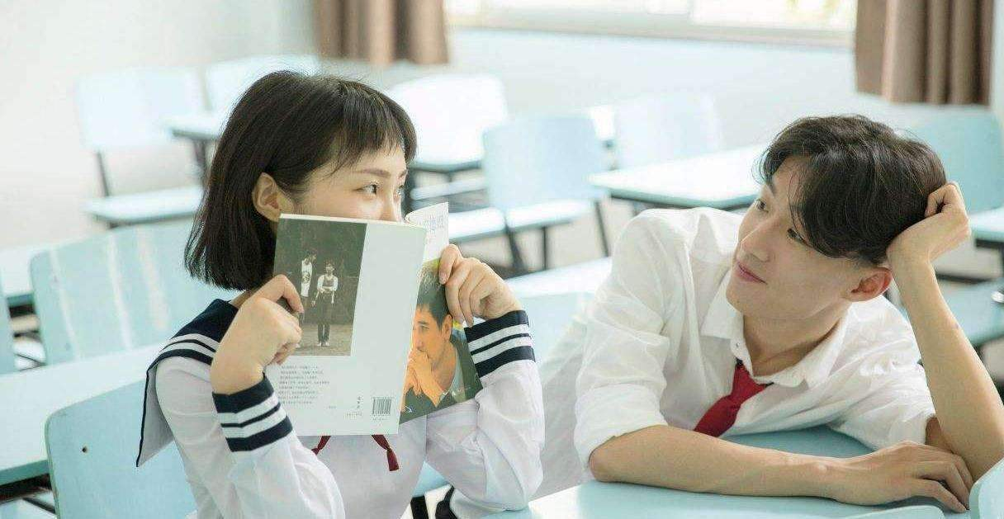

弗洛伊德不是说过，女儿是父亲的情人吗？我只能赞叹，这位爸爸够睿智的。
当然，和西方人相比，东方人表达感情的方式要显得含蓄一些，在公开场合有亲昵行为在我们的文化中并不被广泛接受，这是我们需要跟孩子说明的。学校的管理者需要在尊重学生异性交往自由的基础上给学生设置一定的规则

Slide 43
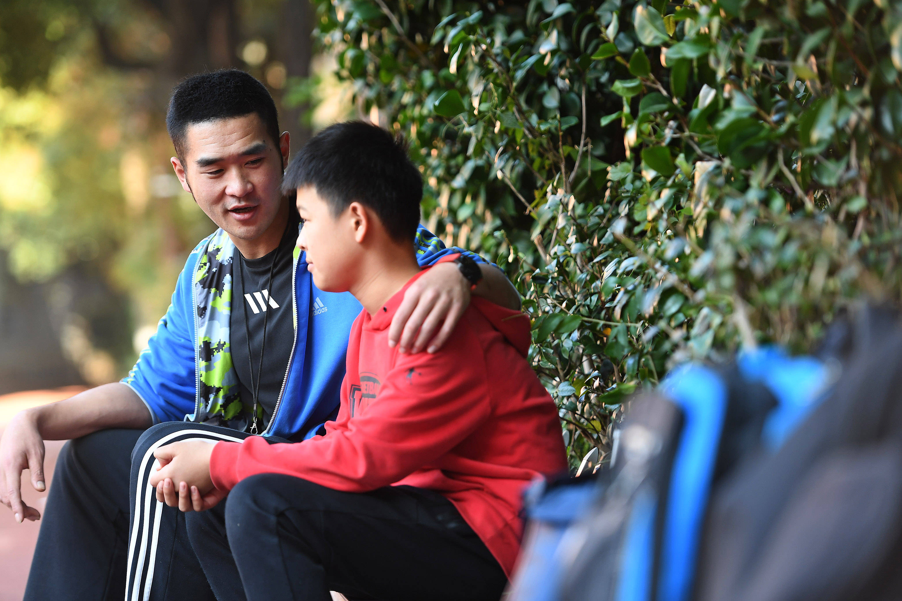
早恋并不是问题，如果我们将之视为问题才是真正的问题。
反之，心平气和地跟孩子沟通，不越权，不篡权，尊重孩子的想法，恪守自己的参谋身份，早恋可能带来的所有不良结果便根本不会发生。
至于小学生谈恋爱，也许顺其自然结果更好，因为那根本就是一种虚无缥缈的关系，昨天两人还好着，后天可能就散了。
教师需要做的是对学生的引导：不要瞎起哄，不要低级趣味。我不知道多少人曾有过小学时期的“恋情”，如果有，那还真如同冰山上的雪莲一样珍贵。

Slide 44
这一生，
至少当一次教育的傻瓜

Slide 45


一
《这一生，至少当一次傻瓜》
朋友推荐我读一本书，讲一位叫木村秋则的日本果农坚持二十年种苹果的故事。这当然不是一本有关农林的技术书籍，准确地说，这是一本励志书。因为很多人读完之后都想哭，其中也包括我。

Slide 46
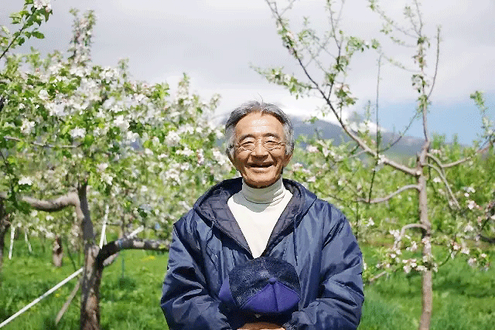
二
“傻瓜”木村秋则是一个普通的日本农民，当了上门女婿之后，因为妻子对农药过敏，又偶然接触了一本名为“自然农法”的书，于是下决心不用化肥和农药栽种苹果树。
现代农业对农药已是非常依赖，苹果尤甚。在近代农业引入农药之后，所有的苹果品种都是人工培育的结果，一旦停止施农药，对苹果树而言就是灭顶之灾。

Slide 47
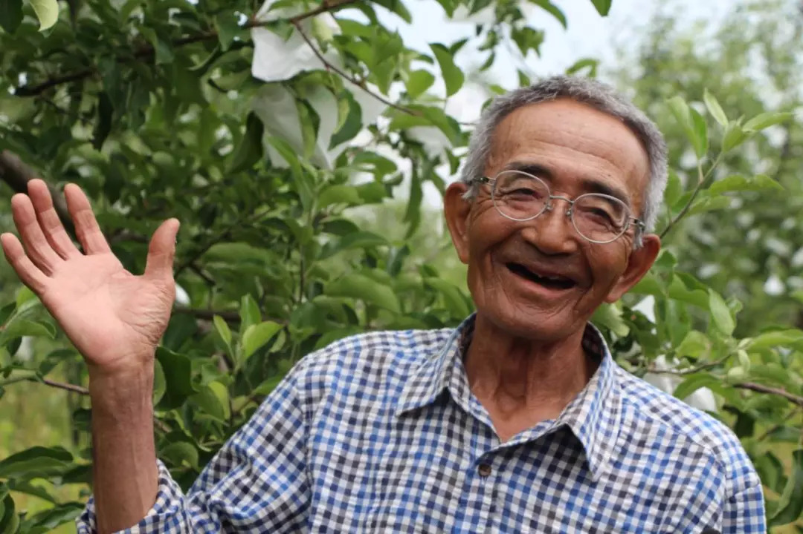
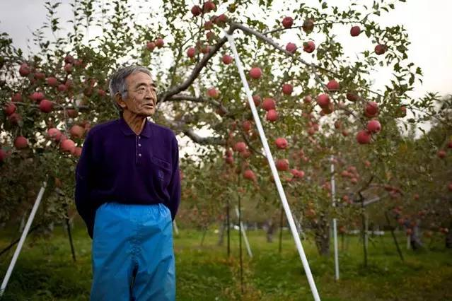
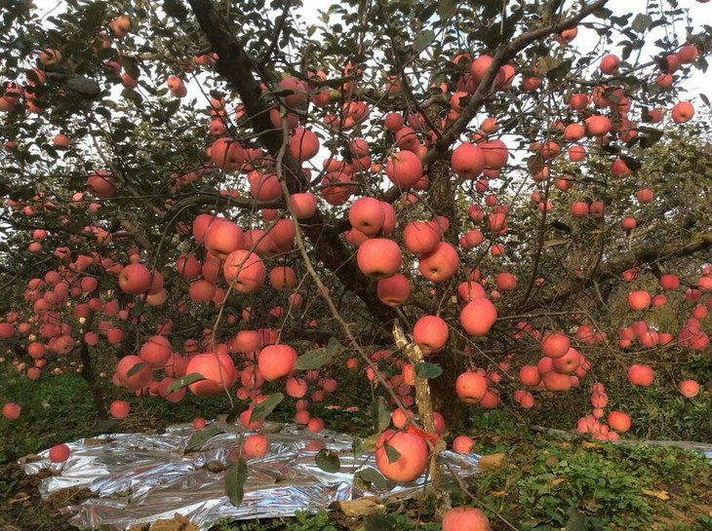
木村
木村的苹果树也不例外，从他开始尝试做实验到他在整个果园里看到7朵苹果花并最终采摘到2个苹果，足足用了10年。

Slide 48
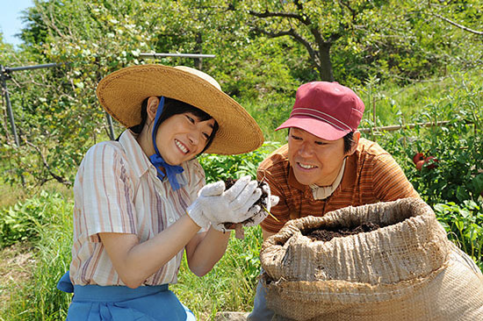
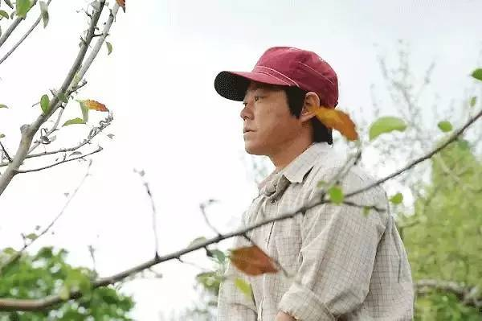
想要放弃时，女儿给他打气：“爸爸，一定要坚持下去，否则我们不就白穷了吗？”
这十年里他穷困潦倒，好几次都坚持不下去了，唯一的稻田也被拿去抵债。他不得不数次到城市里打工。他的女儿在作文中写道：“我的爸爸是农夫，但是我从来没有吃过家里种出的果实。”

Slide 49
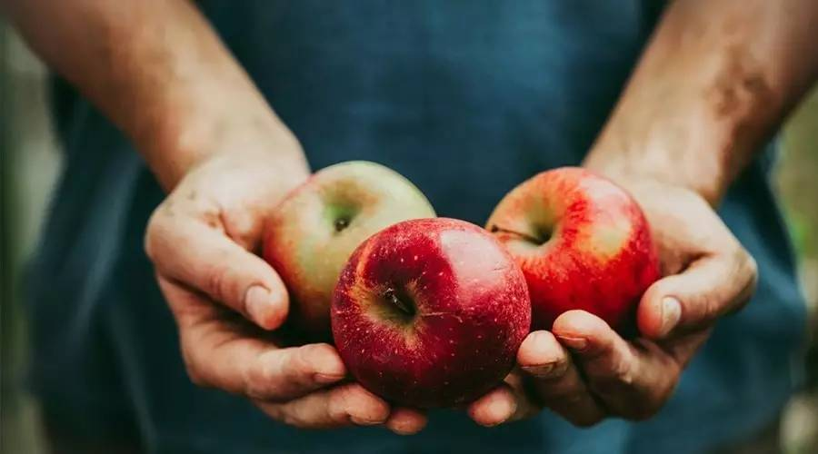
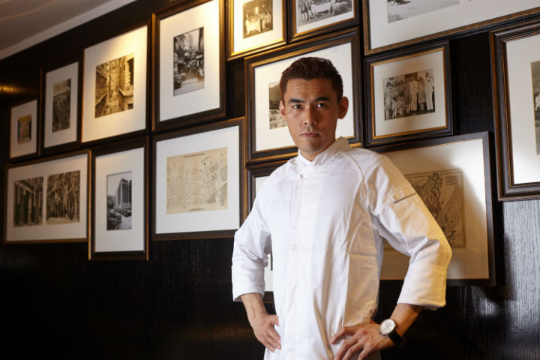
他的苹果切成两半放在空气中两年不腐烂，只是如枯萎般越缩越小，最后变成淡红色的干果，散发出淡淡的果香，对此专家连连摇头称不可思议。而东京的法国餐厅主厨则说，用木村苹果做的料理订位已经排到一年之后。他的苹果太好吃了，全日本的人都在疯抢，“一生能吃到一次就好”。
20年后，木村的苹果成了全世界最神奇的水果。

Slide 50
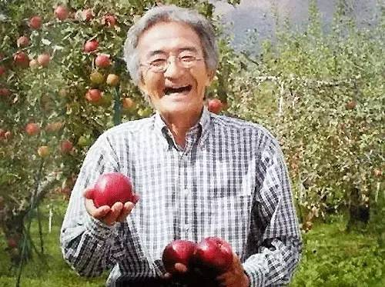
三
木村一辈子就做了一件事—种苹果。他所谓的只傻一次，其实是傻了一辈子。
不用农药化肥不除草，这样种苹果树本身就是不切实际的想法。更傻的是，他还把苹果当成自己的孩子，经常跟苹果树“交流”。

Slide 51
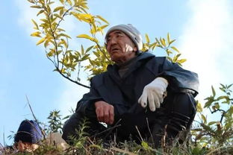
果树长不出苹果他总觉得是他自己的错。
那十年里，他不知道向苹果树道了多少次歉。当然，有时也会有鼓励，“实在太了不起了，我知道你很努力。”
而在苹果树开花的第一年，喜极而泣的木村带着烧酒来到果园里，浇了些到地上，跟苹果树对饮起来。
在成功之后，面对铺天盖地的赞扬，木村却自嘲：“可能是因为我太笨了，苹果树也受不了我，只好结出苹果了。”

Slide 52
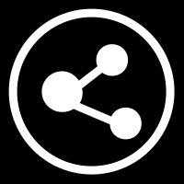
四
木村种苹果的诀窍到底是什么？我觉得因为他是把苹果树真正地当生命来看待。
木村从始至终信奉的观点是，苹果是主角，我只是帮助它生长，毕竟人再怎么努力也无法自己开出一朵苹果花。若为了让苹果树开花结果而采用各种手段，除草、施肥、洒药，如此功利的结果便是结出的并不是自然的苹果，切开后遇风即烂。
这活脱脱就是当今教育生态的写照。

Slide 53
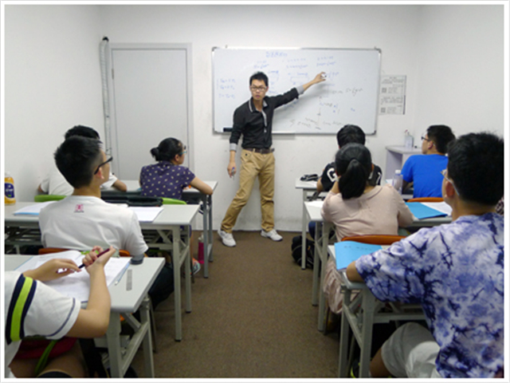
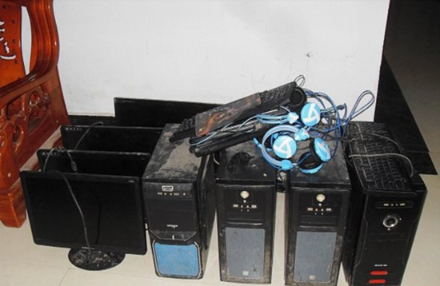
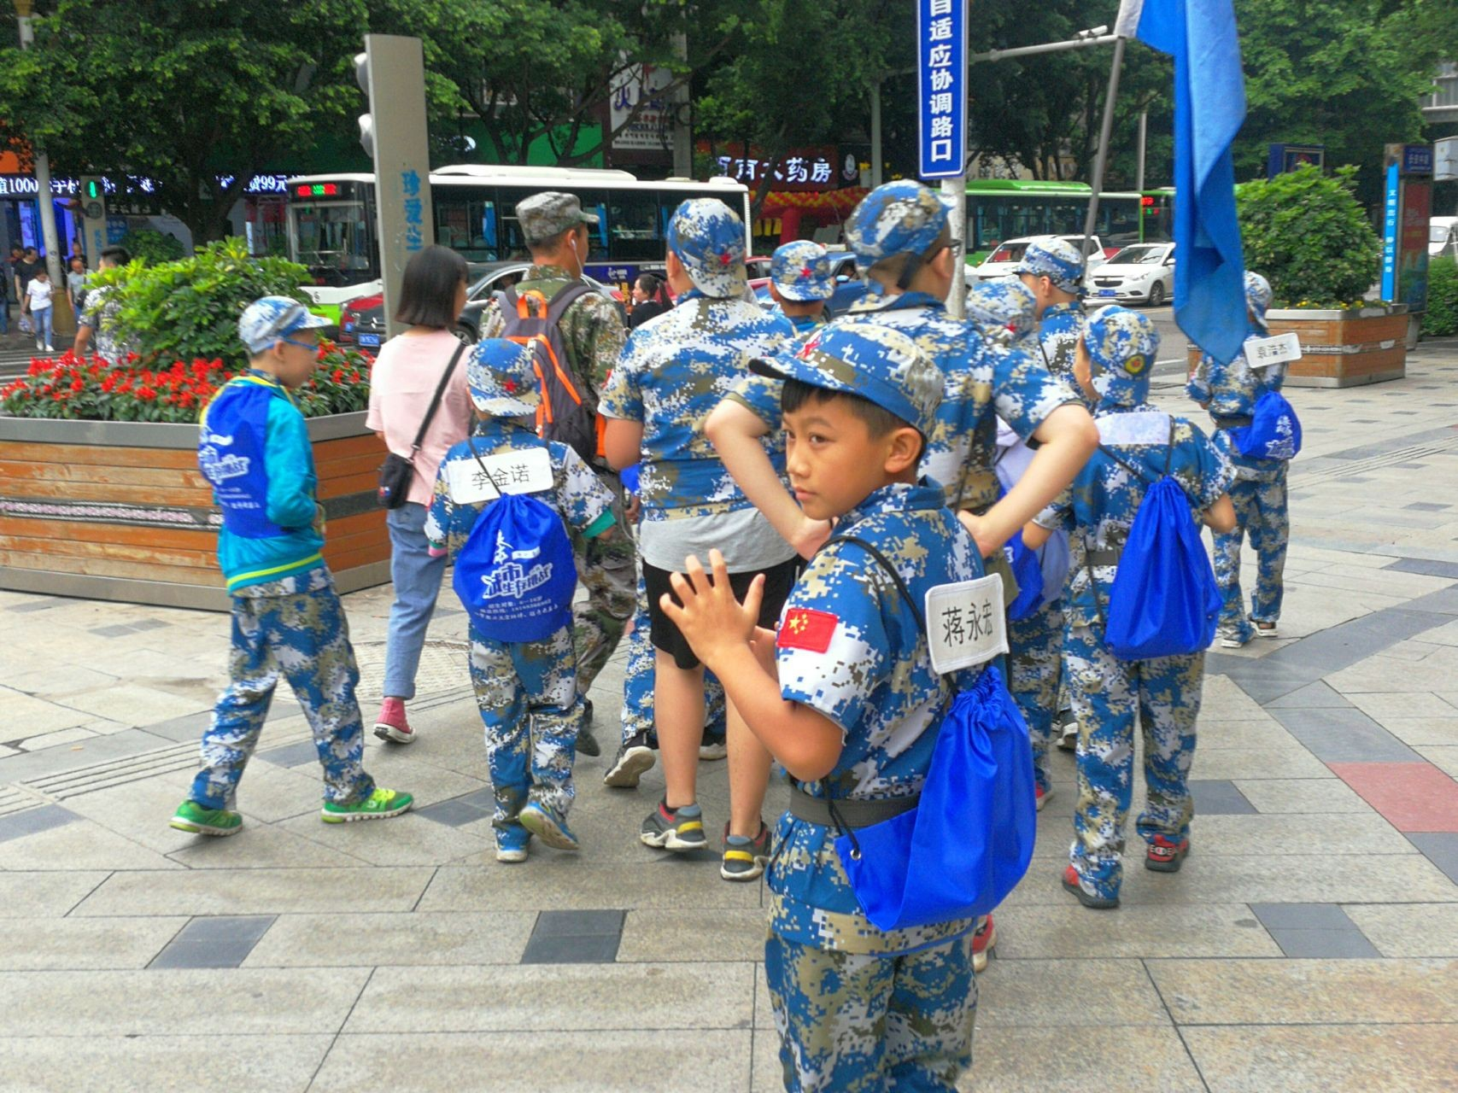

家长与教师
费尽心机
为学生营造
好的学习环境。

Slide 54
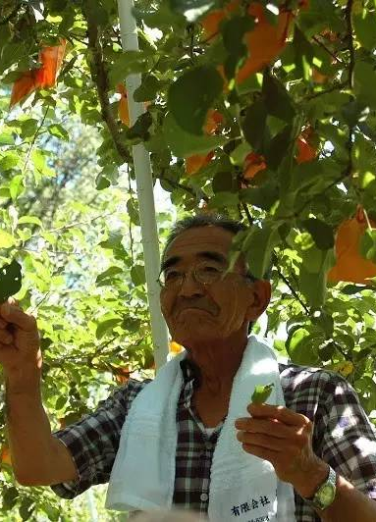
如果说木村的苹果园与普通苹果园有什么不同，那便是普通苹果树的根系也就长到两三米左右，木村的苹果树则会长到地下二十米。
根深了，苹果与枝叶之间的联结也更有力。
一次遇到台风，别人家的苹果基本全被吹落，木村的果园里80％的苹果仍在枝头摇曳。这是多么旺盛的生命力！

Slide 55

五
在苹果树不开花的日子里，木村曾带着全家一起捉虫。
虫子无穷无尽，每天捉了成百上千，果园里虫子的数量却丝毫没有减少。
直到有一天木村突然明白了一个道理：苹果树也想活下去！虫子到处都有，只有让苹果树自己变坚强了才能真正抵御那些害虫。

Slide 56








各种微生物、蚯蚓、蝴蝶、飞虫，应有尽有。在不结果的时候，果园更像是一个植物园，各种杂草滋生，当然还有木村特意种植的黄豆。
木村的果园是一个丰富的昆虫世界

Slide 57


木村种植黄豆十分偶然。

Slide 58

“没有任何生命是孤立的”，
木村说。苹果树不能，人也不能。
同样，如果将校园与社会隔离开来，这样的教育是注定没有生命力的。
教育即生活，社会即学校。现代教育制度岂不是跟人类使用并依赖农药一样的愚昧？

Slide 59

木村成了种植果树的专家。虽然他在果园里任由各种植物生长，但在秋天会割草来降低土壤温度，“这是要告诉苹果秋天来了”。他不用肥料，土壤仍旧能保持充足的肥力。即便是连修剪树枝这样看似不起眼的细节，他都有自己的理论。。
六

Slide 60

当今的世界充满着浅薄、功利的论调，有多少人会坚持10年等那7朵苹果花的盛开？这便是木村的意志。
日本的脑科学家茂木健一郎这样形容：他们拥有相信眼睛看不到的东西的力量。
这一生
至少当一次傻瓜，那便是用心专注地做一件事。
种苹果如此，做教育也是如此，做任何事皆是如此。

Slide 61

在读这本书时，我在手机的备忘录里写下一行字：做事就是在做自己。
在无数次强调客观困难后，我们更要静下来反观自己的内心，就像木村与苹果树之间的对话一样：“实在太了不起了，我知道你很努力。”

Slide 62


七
在最初的四五年间，木村几乎每天都会逐个抚摸他那四个果园800多棵苹果树，并和它们说话。那是苹果树情况最糟糕的时候，有些树已经开始摇晃，甚至一推就倒。
有人取笑他，有人说，木村终于疯了。对此木村充耳不闻。木村的心里满怀愧疚，他觉得是他把那些苹果树推入谷底。当木村摸着苹果树并对它们说话时，明明没有风他却感觉小树枝正微微地摇晃，似乎是苹果树在对他说，我知道了，我知道了。
有一个现象可能需要科学家来解释，木村道过歉、恳求好好活下去的苹果树中，有相当一部分最终存活了下来。有一片区域共82棵树，他没有说过话，那些树全部枯萎了。

Slide 63

八
有人比较木村苹果与普通苹果的不同，认为前者是有情感的。或者，像很多评论所说的那样，那是富含“生命”的苹果。它不仅仅是苹果的生命，也是木村的生命。
现在去木村的苹果园会看到一块木牌，上面写着：“警告虫子！如果你们继续在此肆虐，我将使用烈性农药！”虫子看得懂这句话吗？我觉得能。苹果树看得懂，虫子会看不懂？
什么是专业？木村的回答是：心和技术的结合才是真正的专业。

Slide 64


虫子看得懂，人会看不懂？
在木村面前，那些抱怨学生难教的教师该有多么惭愧！我们用心了吗？我们专注了吗？我们尽力了吗？我们坚持了吗？我们自以为聪明，且慢，还是尝试做一回傻瓜吧。

Slide 65
感谢聆听
THANK YOU

